Slide 1
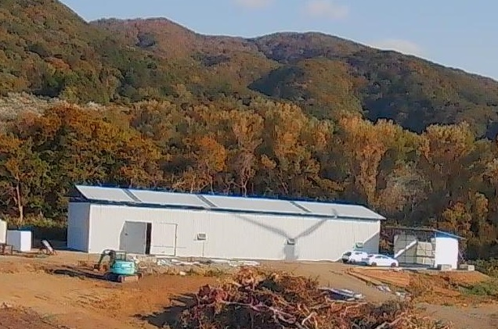
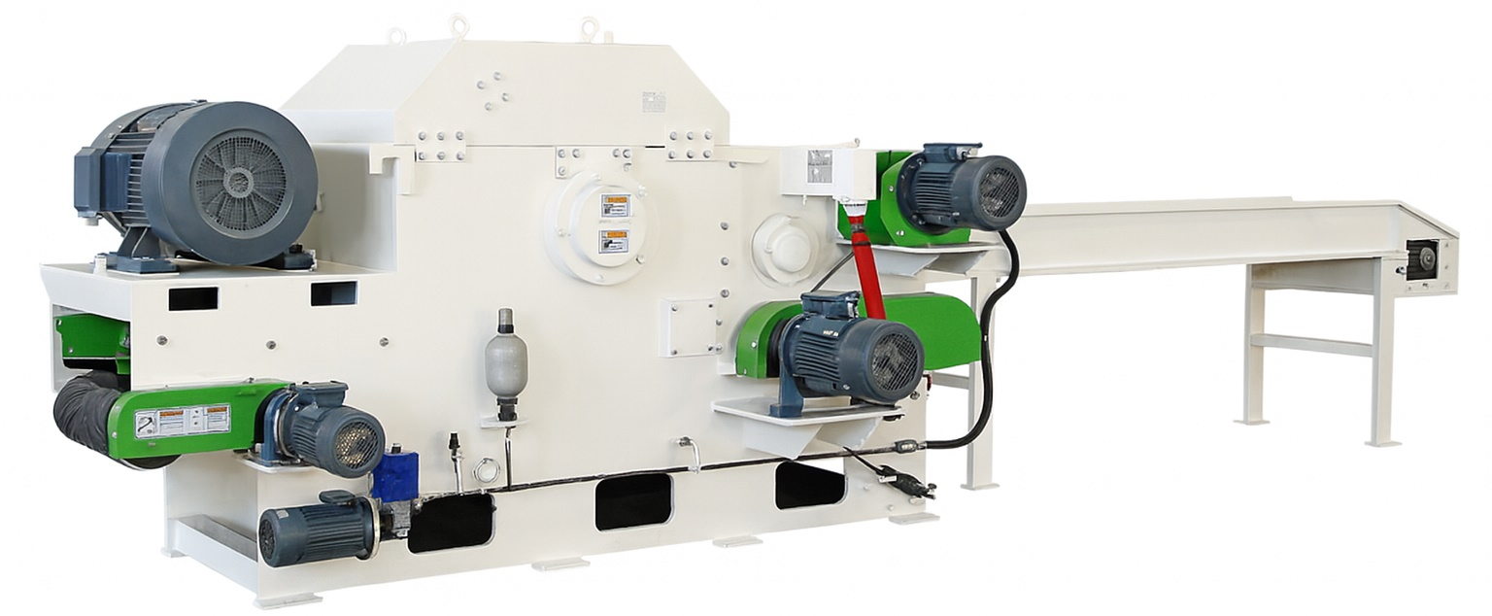
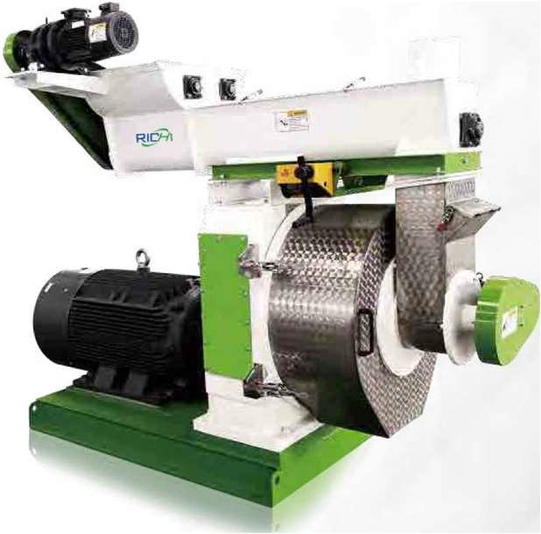
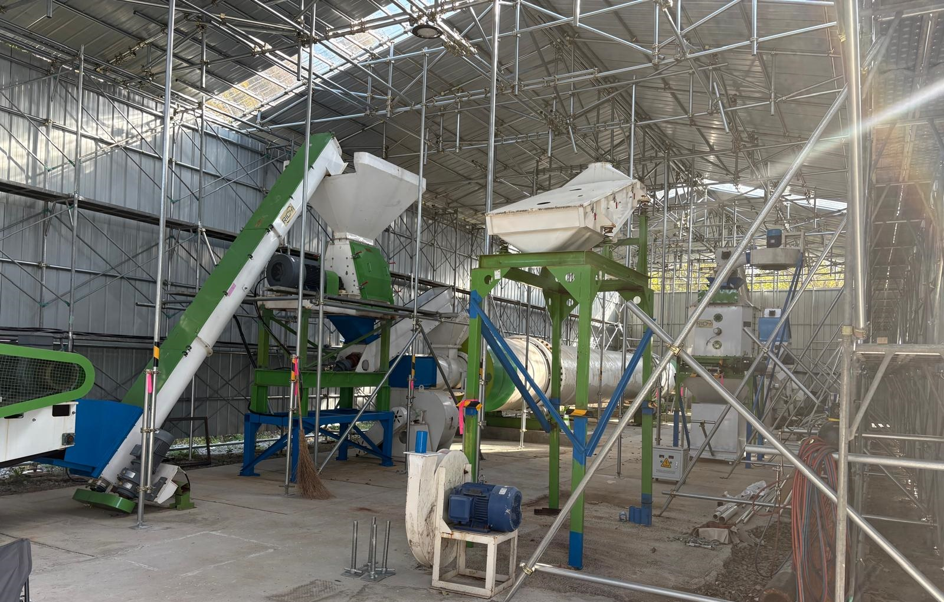

おおさかカーボンニュートラルビジネスネットワーク会員企業
再生
可能
エネ
ルギー
北海道産・林地残材ペレット
会社名
株式会社グリーンエコエナジー・アセットマネジメント
本社・大阪の拠点
本社：東京都千代田区、大阪の拠点：大阪市
会社
紹介
当社は2025年10月、北海道上ノ国町にバイオマスペレット工場を竣工しました。森林で立木伐採・搬出の後に発生する林地残材（曲がり材などの低質材、枝条、根元など）を原料としてペレットを製造し、燃料および素材として活用する計画です。
技術
詳細
1．ペレット製造フロー
切削
破砕
乾燥
造粒
(ペレット化)
切削機
造粒機
写真 ペレット工場(上ノ国町)
2．地域バイオマスの循環利用モデルの構築
・養殖・農業施設へのバイオマスボイラー導入と木質ペレットの安定供給
・地域避難所へのペレットストーブ導入と燃料供給体制の構築
・木質ペレット焼却灰の肥料としての有効活用
期待する技術の活用方法・連携先
問い合わせ先
林業関連企業、バイオマスボイラーおよびペレットストーブ等のサプライヤー、ペレット需要企業等との連携。
大阪府商工労働部成長産業振興室
産業創造課グリーンビジネスG
〒559-0855
大阪市住之江区南港北1-14-16
大阪府咲洲庁舎25階
TEL：06-6210-9484
メールアドレス：green@gbox.pref.osaka.lg.jp
令和８年１月２２日時点

